Slide 1
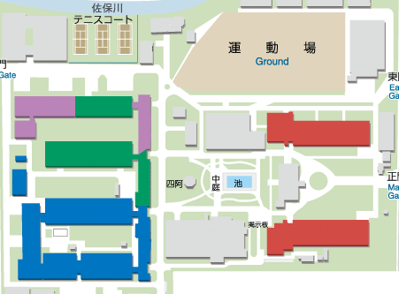
奈良女子大学 男女共同参画推進機構
キャリア開発支援本部 ご案内地図
事務室（G406) 相談室（G414)
正門から入り記念館左(南)側を直進し、突き当りそばの
Ｃ棟の入り口から建物にお入りください。
入り口そばのエレベーターで４階に上がり、
出て正面左側の通路を直進してください。
そのままスロープを降りて突き当りを左に曲がると
Ｇ406は通路右側手前から２番目、Ｇ414は左側３番目の部屋です。
Ｃ棟の１階はG棟とつながっていませんのでご注意ください。
南門から入られた場合は、B棟南側をまっすぐ進み、G棟入り口の
エレベーターをご利用ください。
E 棟
E 棟
F 棟
H 棟
Ｄ 棟
大学会館
生 協
Ｎ 棟
A 棟
記念館
正門
４階 Ｇ406
G414
C 棟
Ｇ 棟
A 棟
図書館
Ｓ 棟
B 棟
南門
5番出口●
近鉄奈良
● 1番出口
JR
奈
良
お問合せ先
奈良女子大学 男女共同参画推進機構 キャリア開発支援本部
〒630-8506 奈良市北魚屋西町 Ｇ棟４階 Ｇ406
TEL/FAX 0742-20-3572
E-mail career-k@cc.nara-wu.ac.jp
URL http://cdpd.nara-wu.ac.jp/

